Slide 1

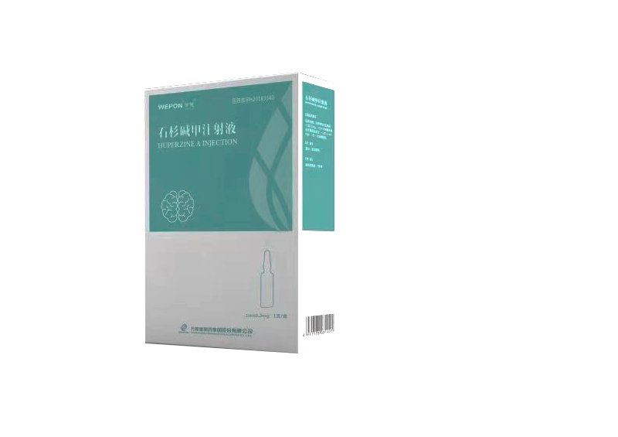
石杉碱甲注射液
商标名：凡坦
万邦德制药集团有限公司
®

Slide 2
目录
CONTENTS
1
2
安全性
药品基本信息
3
4
创新性
有效性
5
公平性

Slide 3
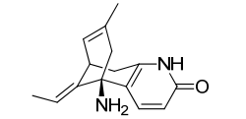
药品基本信息
【通用名】石杉碱甲注射液^{［1]}
【注册规格】 1mL：0.2mg
【中国大陆首次上市时间】2018年药监局重新批准，1985年首次批准
【目前大陆地区同通用名药品的上市情况】 0
【是否为OTC药品】 否
【参照药品建议】氢溴酸加兰他敏注射液
【药典收录】2020版中国药典收录（2005年起收录在历版中国药典）
【适应症】
适用于良性记忆障碍，提高患者指向记忆、联想学习、图像回忆、无意义图形再认及人像回忆等能力。对痴呆患者和脑器质性病变引起的记忆障碍亦有改善作用。另外本品亦用于重症肌无力的治疗。
【用法用量】
肌肉注射。治疗良性记忆障碍；一次0.2mg，一日一次或遵医嘱。
治疗重症肌无力，一次0.2mg-0.4mg，一日一次或遵医嘱。
Huperzine A
分子式：C₁₅H₁₈N₂O
分子量：242.32
［1］石杉碱甲说明书，2021年11月15日。

Slide 4
药品基本信息
【疾病基本情况】
重症肌无力（MG）是一种由神经-肌肉接头处传递功能障碍所引起的自身免疫性疾病，乙酰胆碱受体抗体是最常见的致病性抗体，可干扰AChR聚集、影响AChR功能及神经-肌肉接头信号传递。该疾病各个年龄阶段均可发生，且具有致死的风险。MG全球患病率为(150~250)/百万，预估年发病率为（4~10）/百万。我国MG发病率约为0.68／10万，女性发病率略高；住院死亡率为14.69‰，主要死亡原因包括呼吸衰竭、肺部感染等。各个年龄阶段均可发病，30岁和50岁左右呈现发病双峰，中国儿童及青少年MG患病高达50％，构成第３个发病高峰；最新流行病学调查显示，我国70~74岁年龄组为高发人群。
脑器质性病变引发的认知障碍发病率高，对患者术后恢复及生活质量影响大，已成为重要的公共卫生问题。脑器质性病变是指由一种或多种原因引起的，因脑组织发生疾病，从而造成脑组织永久性的损害，是多种疾病的统称，包括创伤性手术后引发、脑组织损伤、脑部感染、脑血管疾病等。2020年发布的《中国卒中报告》显示：我国卒中患病率为1114.8/10万，其中，约1/3的卒中患者会经历卒中后认知障碍（PSCI）；而神经认知障碍在开颅手术后发生概率高达57.1％，非心脏手术后的发生率在7％～26％，在心脏手术后高达14％～60％，且多发于65岁以上老年人群（发病率在9％~54％），每年有超过30％的老年人(>65岁)接受手术。
这意味着无论是对重症肌无力的治疗还是脑器质性病变引发的神经认知障碍的预防和治疗都是患者的基本需求，该药物能很好地满足这一需求。

Slide 5
药品基本信息
【药理毒理】石杉碱甲为胆碱酯酶抑制剂，对乙酰胆碱酯酶具有选择性抑制作用，易通过血脑屏障，具有促进记忆再现，增强记忆保持和加强肌肉收缩强度的作用。
【作用机制】以中枢抗炎为核心，同时具有抗氧化应激，保护线粒体，抑制神经细胞凋亡，减轻铁超载，神经营养，改善脑代谢等临床作用的新一代乙酰胆碱酯酶抑制剂。
【未满足的治疗需求】
1.石杉碱甲口服常释剂型国家医保甲类1058，收录在分类“儿童注意缺陷障碍伴多动症和促智的精神兴奋药”，石杉碱甲注射液未在医保目录里；石杉碱甲注射液比医保收录的石杉碱甲口服常释剂型多一个适应症“用于重症肌无力的治疗”。同时目前市面上在售的注射用石杉碱甲辅料中包含了脑器质性病变常见的脑缺血需要谨慎使用的成分甘露醇，因而该注射用石杉碱甲临床使用时不适合跟石杉碱甲注射液替代使用。
2.重症肌无力的治疗仍以胆碱酯酶抑制剂、糖皮质激素、免疫抑制剂、静脉注射、血浆置换以及胸腺切除为主。对比医保目录中收录的胆碱酯酶抑制剂，石杉碱甲注射液的疗效、作用时长和不良反应均优于目前收录的胆碱酯酶抑制剂新斯的明注射剂。且一项探索可逆乙酰胆碱酯酶抑制剂的时间过程、行为安全性和保护作用的研究中显示，石杉碱甲比溴吡斯的明和加兰他敏更有效，并能比溴吡斯的明和加兰他敏更快更长时间的发挥乙酰胆碱酯酶抑制作用。此外，《中国重症肌无力患者健康报告2022》中指出重症肌无力患者中高达76%的患者存在不同程度的抑郁/焦虑情况，其中16%有严重抑郁或焦虑，而石杉碱甲可增强GABA能作用，对于焦虑抑郁状态有改善作用。

Slide 6
安全性
【不良反应情况】
本品无明显毒副作用。剂量过大时可出现头晕、恶心、腹痛、胃肠道不适、视力模糊、出汗、乏力等反应。一般不需处理或減少服用剂量即可消失。严重者可用阿托品对抗。
对本品活性成分过敏者禁用；癫痫、心绞痛、支气管哮喘、机械性肠梗阻、肾功能不全、尿路梗阻患者禁用。用量有个体差异，一般应从小剂量开始，按说明书用法用量使用或遵医嘱，不良反应明显时可自行减量。慎与碱性药物配伍。心动过缓慎用。孕妇和哺乳期妇女、儿童用药的安全性尚未确立。药物相互作用尚不明确。
药品上市后，5年内无国家或地区药监部门发布的安全性警告、黑框警告、撤市信息等不良信息的相关报道。
【安全性方面优势和不足】石杉碱甲相较加兰他敏，安全性更高，对于乙酰胆碱酯酶的抑制选择性更高，能更好的在中枢发挥胆碱酯酶抑制作用，且较少外周胆碱能副作用。此外，有文献表明，相同抑制效果下，加兰他敏表现出来明显的毒性，诱发下颌和舌部的收缩等外周胆碱能样副反应，而石杉碱甲无毒性反应。同时，有文献表明加兰他敏被细胞色素P450系统CYP2D6及CYP3A普遍代谢，而石杉碱甲与P450无相互作用，因此加兰他敏在肝毒性及药物药物相互作用方面有安全性风险。

Slide 7
有效性
成份 | IC₅₀(uM) |  | IC₅₀比值 | K_{i}(nM)
 | AChE | BuChE | BuChE/AChE
Hup A(石杉碱甲) | 0.082 | 74.43 | 907.7 | 24.9
Galanthamine(加兰他敏) | 1.995 | 12.59 | 6.3 | 210.0
石杉碱甲注射液作为和加兰他敏同类型的胆碱酯酶抑制剂，对于AChE的IC50为0.082uM，对于BuChE的IC50为74.43uM，而加兰他敏对于AChE的IC50为1.995uM，对于BuChE的IC50为12.59uM，相对比下，石杉碱甲注射液对乙酰胆碱酯酶的抑制作用比加兰他敏强约24倍，另有文献表明石杉碱甲抑制乙酰胆碱酯酶的作用比加兰他敏强88倍，石杉碱甲临床有效性更好。记忆障碍改善方面也有文献表明石杉碱甲比加兰他敏作用更好，同时除了胆碱酯酶抑制作用之外，石杉碱甲还具有中枢抗炎、保护线粒体、神经营养、抗氧化等多靶点多重作用机制，更适合临床使用。
同时加兰他敏注射液说明书中只针对运动和感觉障碍，而对脑器质性病变引发的记忆障碍没有涉及，缺少中枢神经系统的改善作用，石杉碱甲注射液有明确的改善脑器质性病变引发的记忆障碍适应症，更适合临床使用。
上海药物所、唐院士、章海燕教授团队

Slide 8
有效性
石杉碱甲治疗重症肌无力症 128 例
试验类型1：单个样本量足够的RCT 试验对照药品：新斯的明+石杉碱甲
试验阶段：上市前
对主要临床结局指标或替代性指标改善情况：
两组药物均对重症肌无力患者有效，且石杉碱甲注射液对比新斯的明，治疗重症肌无力症的作用时间明显长，不良反应少，较优于新斯的明。
石杉碱甲治疗重症肌无力的临床和重复电刺激观察
试验类型2：真实世界数据 试验对照药品：新斯的明+石杉碱甲
试验阶段：上市前
对主要临床结局指标或替代性指标改善情况：
完成试验的重症肌无力患者均有好转。石杉碱甲对比新斯的明作用持续时间更长，见效时间、最佳作用时间、作用强度方面无明显差异。
石杉碱甲治疗老年期记忆障碍的药物评价
试验类型3：单个样本量足够的RCT 试验对照药品：安慰剂
试验阶段：上市后
对主要临床结局指标或替代性指标改善情况：
痴呆治疗：治疗组28例治疗前后记忆商（MQ）值有显著性差异（p<0.01), 对照组治疗前后MQ值无显著差异（p >0.05)。且治疗组与对照组 MQ值相比较，有显著差异，表明石杉碱甲对痴呆患者有改善作用。
单纯记忆障碍治疗：治疗组52例治疗前后MQ值有显著性差异（p<0.01)，对照组治疗前后MQ值无显著差异（p>0.05)。且治疗组与对照组 MQ值相比较，有显著差异，表明石杉碱甲对单纯记忆障碍患者有改善作用。
安全性：所有受试者均未发生明显毒性副反应。
石杉碱甲对老年患者全麻苏醒期脑内胆碱酯酶和乙酰胆碱的影响
试验类型4：真实世界数据 试验对照药品：生理盐水
试验阶段：上市后
对主要临床结局指标或替代性指标改善情况：
术后5h脑脊液乙酰胆碱含量，石杉碱甲组明显高于对照组，乙酰胆碱酯酶活力低于对照组，提示石杉碱甲通过抑制脑内乙酰胆碱酯酶活力，使全麻苏醒期脑内乙酰胆碱含量增加，可能对老年患者谵妄以及全麻术后认知障碍具有改善作用。

Slide 9
有效性
临床指南/诊疗规范中申报适应症的药品推荐情况的章节
2020年《中国重症肌无力诊断和治疗指南 》推荐胆碱酯酶抑制剂用作改善症状一线药物
2020年《神经外科加速康复（ERAS）专家共识 》推荐用作认知损伤的治疗
2022年《临床路径释义-康复医学科—颅脑损伤恢复期康复》推荐认知损伤的治疗
2022年《临床路径释义-神经内科—脑梗死》推荐用于脑梗死患者恢复治疗
国家药监局药品审评中心《技术审评报告》中关于本药品有效性的描述：2018年获得批件无技术审评报告

Slide 10
创新性
1、创新程度：
石杉碱甲注射液是可逆高选择性的乙酰胆碱酯酶抑制剂，相比于其他同类型药物，选择性高，副作用小，更安全；1985年全球原创独家获批，是新一代乙酰胆碱增强剂；对神经系统具有以抗炎为核心的多靶点多重作用机制，可用于良性记忆障碍、脑器质性病变引起记忆障碍和重症肌无力的治疗；且现有研究表明无药物相互作用，主要通过肾脏原型排泄。
2、应用创新:
石杉碱甲注射液作为水针注射剂，相比于目录中已有的口服制剂发挥作用快，尤其适用于口服无法使用的患者比如手术后早期急性期及胃肠道功能受损或吞咽困难患者使用，适用性广；此外水针注射剂在适应症上比口服制剂多了“用于重症肌无力的治疗”。该产品无特殊贮存条件，不需要进行配液操作，操作简单且便于贮存；肾脏原型排泄，不含干扰药效的辅料成分，肌肉注射给药，安全性高。
说明：2020年北京天坛医院江涛主任牵头编写的《神经外科加速康复（ERAS）专家共识 》里，石杉碱甲注射液作为唯一注射剂产品被推荐用作口服无法使用患者认知损伤的治疗。

Slide 11
公平性
【年发病患者总数】我国重症肌无力（MG）年发病人数约为9605人；我国AD及其他痴呆年发病人数约为150万人；我国2020年我国卒中患病率为1114.8/10万，神经认知障碍在开颅手术后发生概率高达57.1％，非心脏手术后的发生率在7％～26％，在心脏手术后高达14％～60％，且多发于65岁以上老年人群（发病率在9％~54％），每年有超过30％的老年人(>65岁)接受手术。
【弥补目录短板】
对于重症肌无力的治疗，和目录中已有新斯的明注射剂型相比，临床研究结果显示，石杉碱甲注射液的疗效明显优于新斯的明注射液，持续时间长，不良反应也更少，更能满足临床实际需求。
疾病相对稳定长期治疗使用的改善记忆障碍药物已有收录，但口服无法使用的患者比如手术后早期急性期及胃肠道功能受损或吞咽困难患者使用的有效药物缺乏。
有研究表明，短暂性局灶性脑缺血后细胞因子炎症风暴可于缺血再灌注1小时后表达并维持高水平达5天；同时线粒体自噬在缺血再灌注后6小时即出现，再灌后24小时达到高峰，可持续到再灌后72小时。包括全麻相关手术及术后常见的缺血再灌注损伤引起的神经记忆障碍发病率高，对患者影响大，有效的临床预防和治疗的药物早期干预使用能更好满足临床实际需求。术后早期口服制剂使用困难，急需注射剂产品。
石杉碱甲注射液对缺血再灌注损伤引起的神经记忆障碍能有效预防和改善，其进入医保目录，能满足临床基本需求，解决目前术后早期口服制剂使用困难的情况，更好满足临床实际需求。
【临床管理难度】水针剂型，无需配液可直接注射使用，减少配液过程中的二次污染，更能满足临床需求。
备注：注射用石杉碱甲辅料中包含了脑缺血需要谨慎使用的成分甘露醇，因而注射用石杉碱甲临床使用时不适合跟石杉碱甲注射液替代使用。

